Slide 1
嵌入式系统设计
案例分析
便携式心电记录仪
Notes:
便携式心电记录仪是一种消费电子仪器，用来实时记录心脏病人的心电波形，心电记录仪还有显示器可以回放所记录的心电波形。

Slide 2
嵌入式计算机系统同通用型计算机系统相比具有以下特点：
1.嵌入式系统通常是面向特定应用的
嵌入式CPU与通用型的最大不同就是嵌入式CPU大多工作在为特定用户群设计的系统中，它通常都具有低功耗、体积小、集成度高等特点，能够把通用CPU中许多由板卡完成的任务集成在芯片内部，从而有利于嵌入式系统设计趋于小型化，移动能力大大增强，跟网络的耦合也越来越紧密。
2.嵌入式系统是将先进的计算机技术、半导体技术和电子技术与各个行业的具体应用相结合后的产物。这一点就决定了它必然是一个技术密集、资金密集、高度分散、不断创新的知识集成系统。
3.嵌入式系统的硬件和软件都必须高效率地设计，量体裁衣、去除冗余，力争在同样的硅片面积上实现更高的性能，这样才能在具体应用中对处理器的选择更具有竞争力。
4.嵌入式系统和具体应用有机地结合在一起，它的升级换代也是和具体产品同步进行，因此嵌入式系统产品一旦进入市场，具有较长的生命周期。
5.为了提高执行速度和系统可靠性，嵌入式系统中的软件一般都固化在存储器芯片或单片机本身中，而不是存贮于磁盘等载体中。
6.嵌入式系统本身不具备自举开发能力，即使设计完成以后用户通常也是不能对其中的程序功能进行修改的，必须有一套开发工具和环境才能进行开发。

Slide 3
系统需求
便携式心电记录仪是一种消费电子仪器，用来实时记录心脏病人的心电波形，心电记录仪还有显示器可以回放所记录的心电波形。

Slide 4
心电记录仪外形
上
下
记录
回放
左 OK 右
菜单
删除
停止

Slide 5
产品的主要功能
可以存储20个心电波（ECGWave)，每个心电波的长度由内存的大小来决定。
具有屏幕菜单，使用方便。
可以设置闹铃，提示用户时间到。
具有LCD显示器可以显示心电波形、心电波形的记录时间和记录日期、当前时间和当前日期。当前的时间和日期问题出现在显示器上。
显示器还显示电池使用情况指标。当电量不足时，系统发出蜂鸣声提醒用户。
具有待用模式（Stand-by Mode），这样可以节省能量。当不用时，系统关闭外设；当用户随便按一个按键时，系统激活，返回正常工作状态。

Slide 6
系统响应参数
 | 事件 | 系统响应 | 方向 | 模式 | 响应时间
1 | 过了1秒钟 | 更新内部时钟 检查闹铃 更新时钟显示 更新心电波形的显示 | 进 | 周期性 | 0.5秒
2 | 一个样本周期结束 | 记录或回放下一个样本周期 | 进 | 周期性 | 半个周期
3 | 用户按下按钮“记录” |  | 进 | 随机的 | 0.5秒
4 | 用户按下按钮“回放” | 记录仪在显示器上回放心电信号片段 显示标志任务进程的标识 | 进 | 随机的 | 0.5秒
5 | 用户按下按钮“停止” | 停止执行当前的任务更新显示 | 进 | 随机的 | 1秒
6 | 电量不足 | 警告用户并停止执行当前任务 | 进 | 随机的 | 1秒
7 | 进入待用模式 | 关闭显示器 | 进 | 随机的 | 1秒
8 | 用户按下某个按钮将记录仪从待用模式唤醒 | 离开待用模式，为显示器加电。 | 进 | 随机的 | 1秒

Slide 7
需求分析
一、识别参与者
用户可以使用系统记录心电信号。
用户可以使用系统回放记录的心电信号。
用户可以删除系统中存放的心电信号。
用户可以设置闹铃。
用户可以更换电池。
用户可以更改当前时间。
用户可以观察时间。
用户可以听到闹铃。
用户可以看到提示信息。
所以本系统的参与者只有一个：用户(User)

Slide 8
需求分析
二、识别用例
记录心电信号(Record ECG)
回放心电信号(Playback ECG)
删除心电信号(Delete ECG)
设置闹铃时间(Set Alarm Time)
设置时钟时间(Set Clock Time)

Slide 9
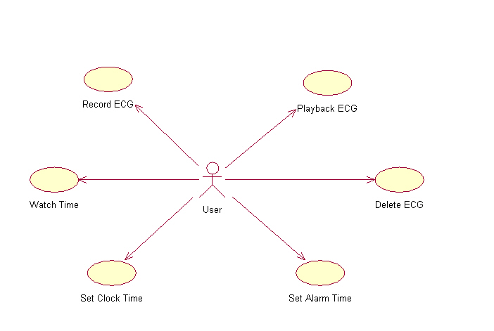
三、系统的用例图

Slide 10
四、交互作用图
用例中的场景描述了外部参与系统的交互，用例中的场景可以用交互图来描述，更加直观，更易理解。

Slide 11
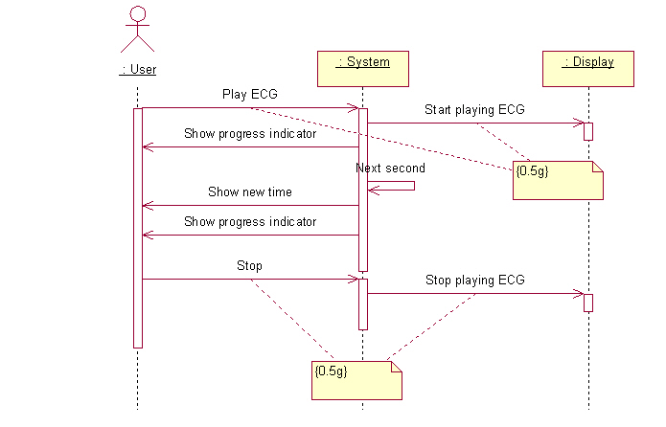
描述回放心电信号的场景

Slide 12
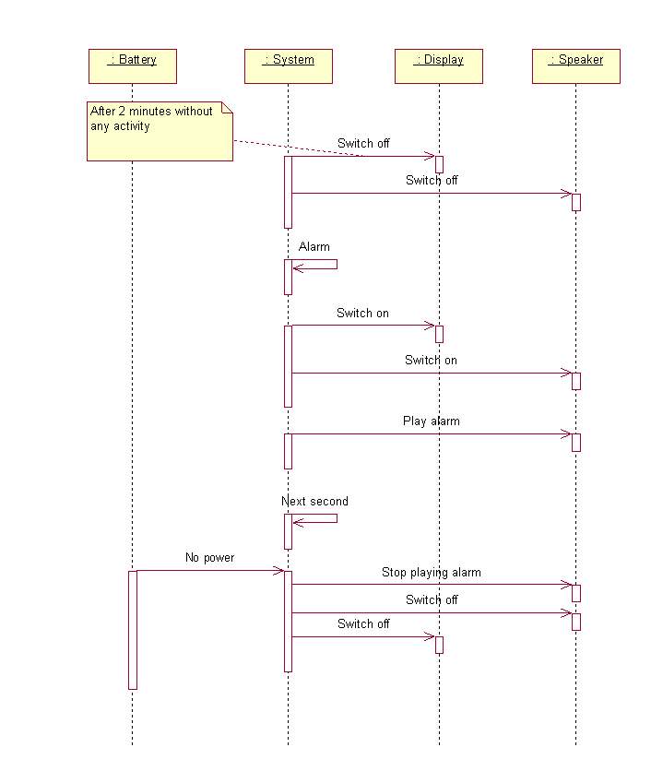
心电记录仪进入待用模式和
从待用模式苏醒的场景

Slide 13
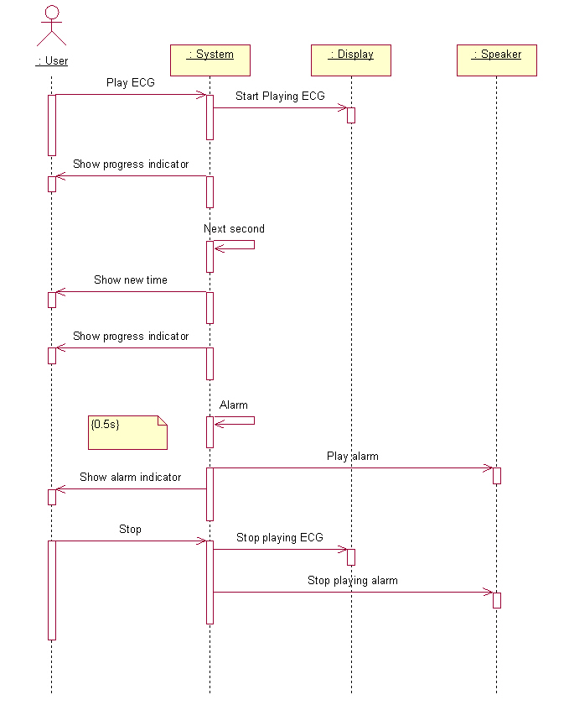
回放心电信号过程中有警报信息的场景

Slide 14
静态结构模型
识别出类
主类：Battery、Alarmclock、Keyboard 、Display 、GUI 、Controller 、ECGOutput 、ECGMemory 、ECGSegment 、ECGInput 、Sensor
建立类图

Slide 15
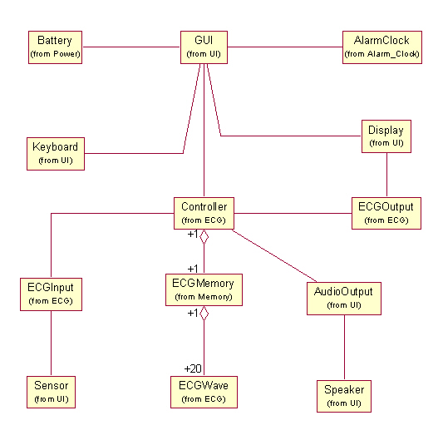
类 图

Slide 16
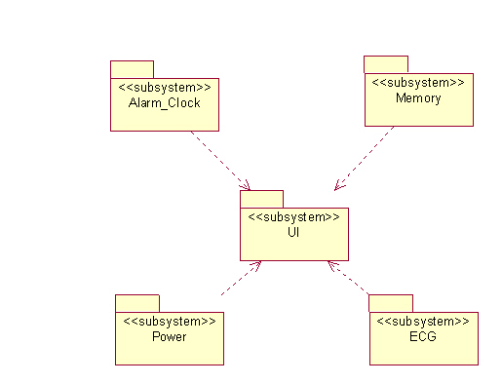
包 图

Slide 17
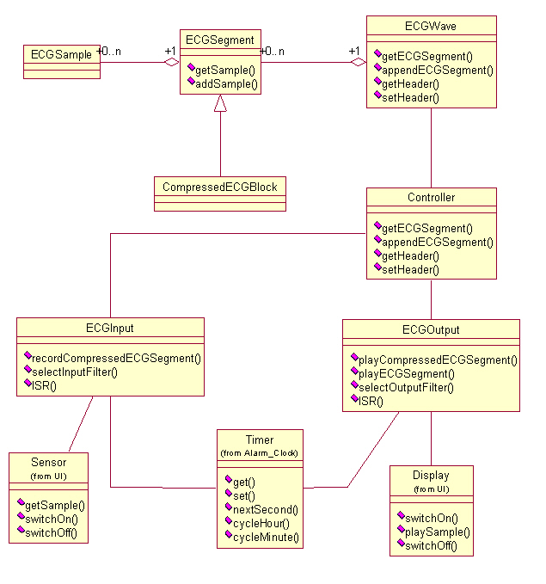
ECG子系统

Slide 18
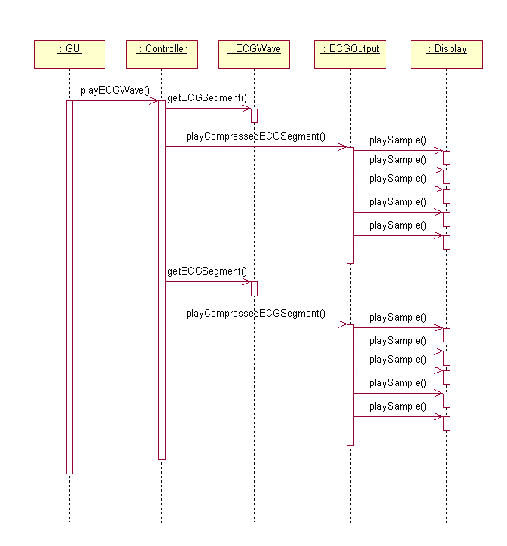
回放心电信号过程中对象之间的交互作用

Slide 19
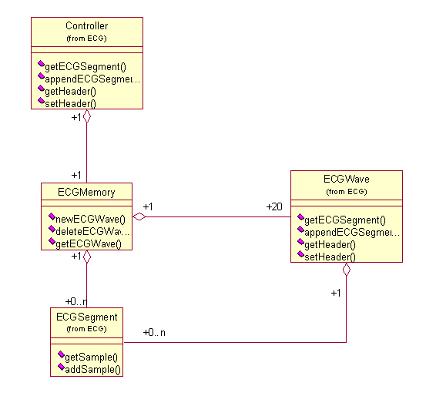
Memory子系统

Slide 20
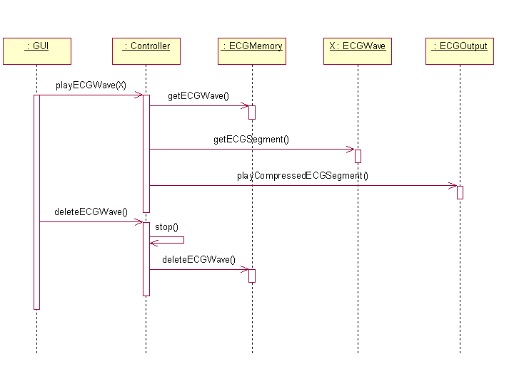
回放与删除中的对象交互图

Slide 21
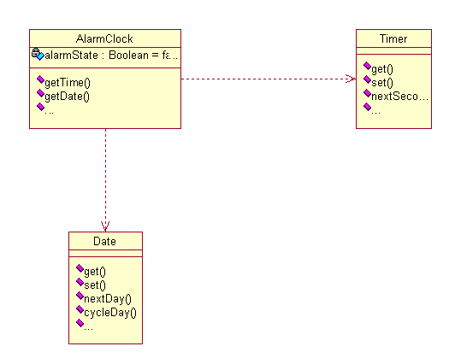
Alarm_Clock子系统

Slide 22
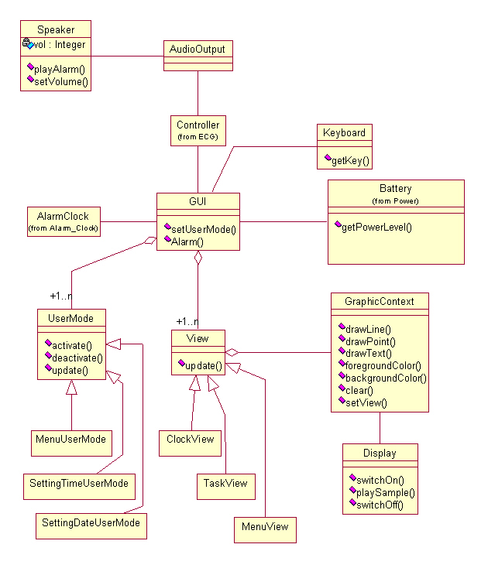
User Interface子系统

Slide 23
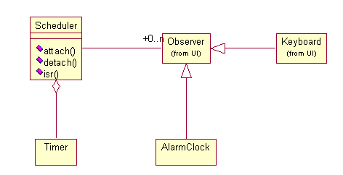
Scheduler（调度）对象为依赖于时间的对象，
例如时钟、键盘提供准确的计时

Slide 24
动态行为模型
类图描述了系统的静态视
时序图、协作图、状态图、活动图描述了系统的动态方面
状态图对嵌入式系统的设计尤其重要
状态图可以用来描述单个对象的状态变化
协作图描述不同的软件对象如何协作以达到目标

Slide 25
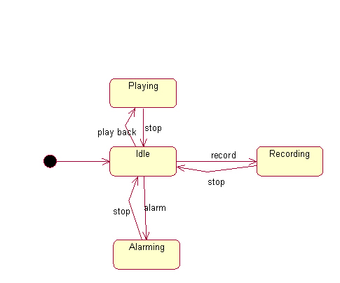
Controller(控制器)对象

Slide 26
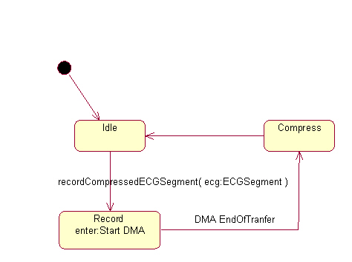
ECGInput(心电输入)对象

Slide 27
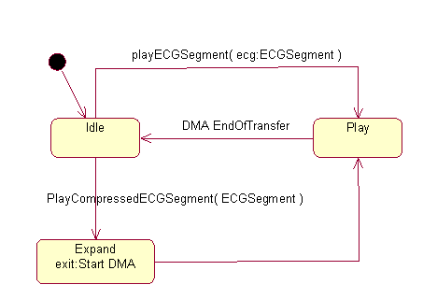
ECGOutput(心电输出)对象

Slide 28
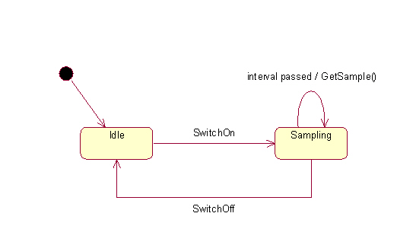
Sensor(传感器)对象

Slide 29
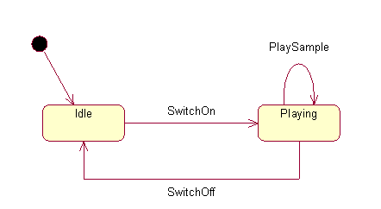
Display（显示器）对象

Slide 30
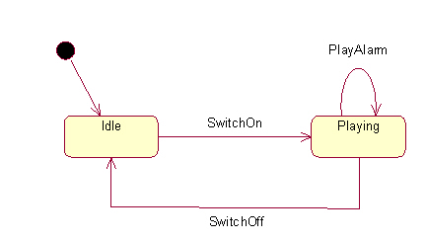
Speaker(扬声器)对象

Slide 31
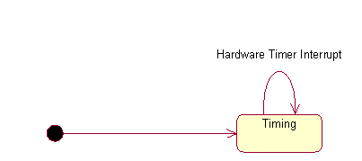
Timer(计时器)对象

Slide 32
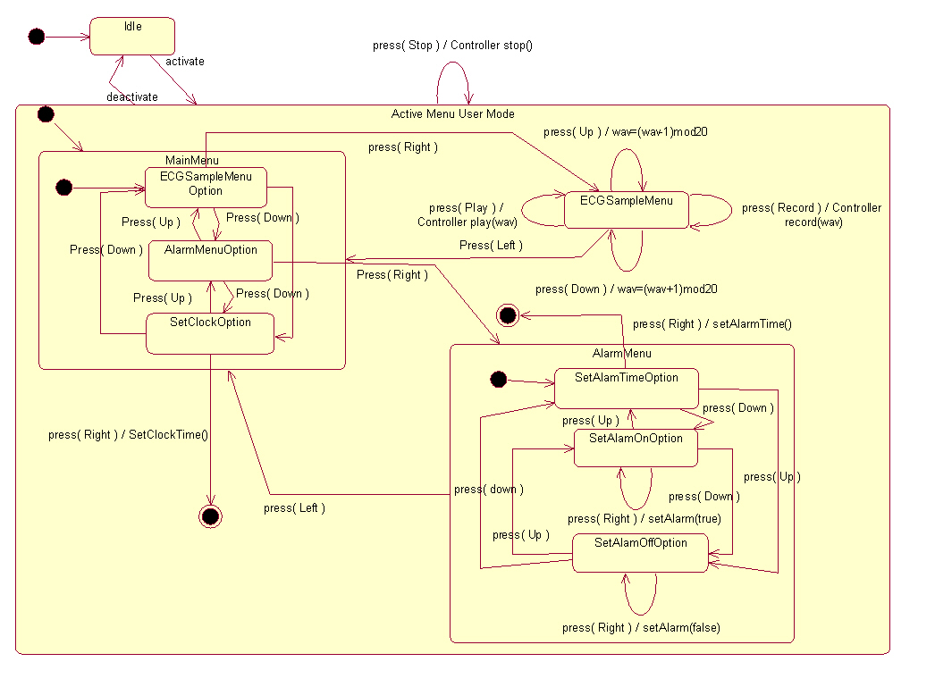
MenuUserMode对象

Slide 33
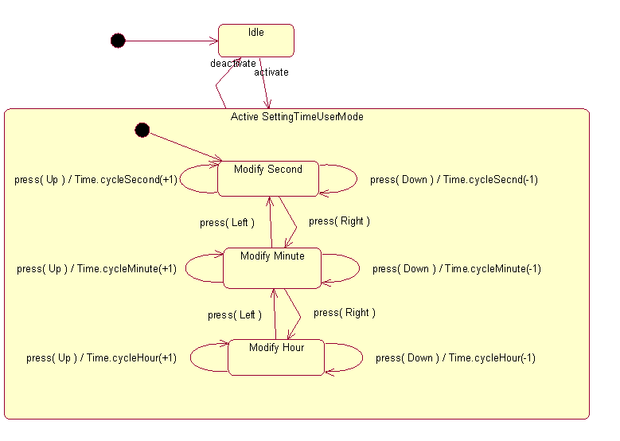
SettingTimeUserMode对象

Slide 34
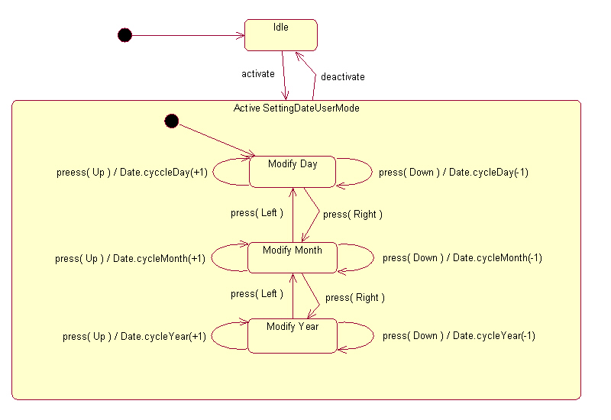
SettingDateUserMode对象

Slide 35
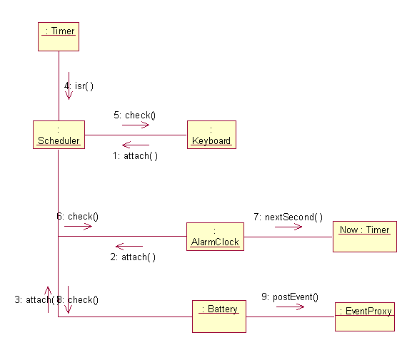
Scheduler对象与它的
客户之间的协作

Slide 36
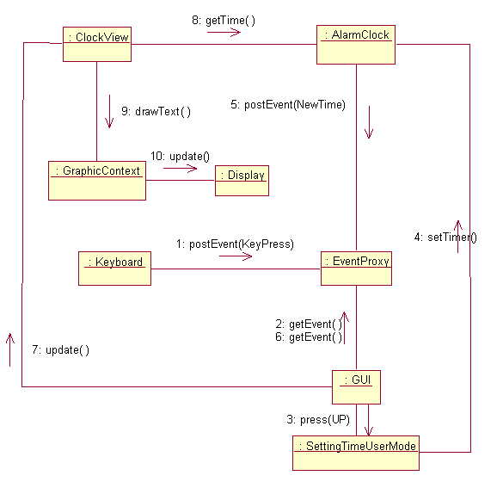
SettingTimeUserMode对象、AlarmClock对象、Keyboard对象、ClockView对象等之间的协作

Slide 37
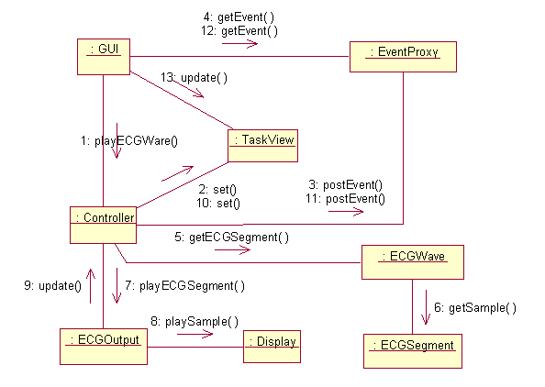
GUI对象、Controller对象、ECGOutput对象、ECGWave对象等之间的协作，该协作用来回放心电波

Slide 38
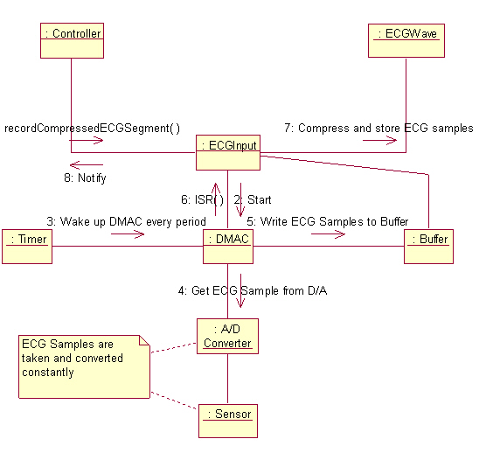
对象Controller、ECGWave、ECGInput、Sensor等之间的协作，该协作用来对心电信号进行采样

Slide 39
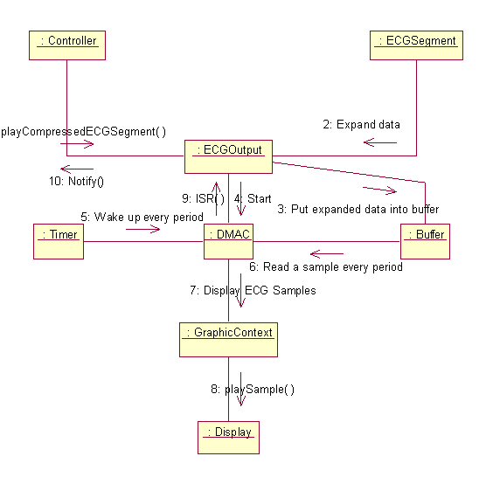
回放心电信号过程中对象Controller、ECGSegment、ECGOutput、Display等信号之间的协作

Slide 40
协作图中的硬件包装是代表硬件设备的软件对象，它是应用程序对象和物理硬件设备之间的接口。

Slide 41
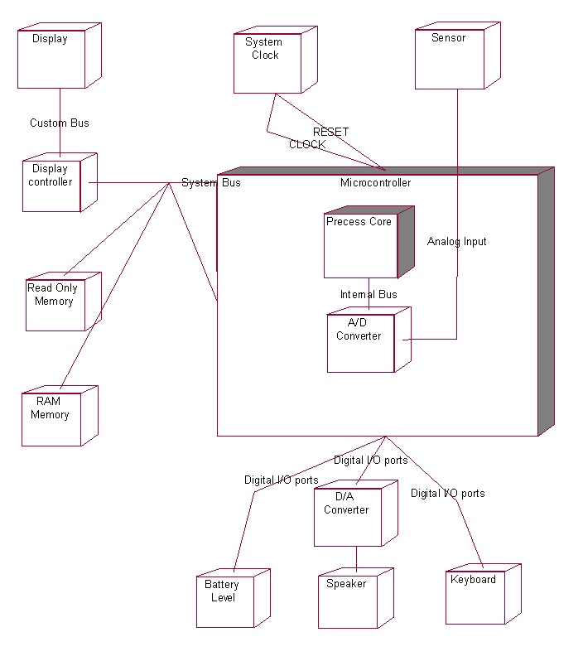
配置图

